Slide 1

LUYỆN TỪ VÀ CÂU
CẤU TẠO CỦA TIẾNG

Slide 2

Tiếng là gì?
Tiếng là đơn vị cấu tạo nên từ.
Bầu ơi thương lấy bí cùng
Tuy rằng khác giống nhưng chung một giàn.

Slide 3

Đánh vần tiếng: bầu
=> Bờ- âu- bâu- huyền- bầu
Tiếng bầu do bộ phần nào tạo thành?
Phụ âm đầu: B
Bầu
Vần: Âu
Thanh: Huyền

Slide 4

TIẾNG
ÂM ĐẦU
VẦN
THANH
Tiếng nào không có đủ các bộ phận?
Bầu
B
âu
Huyền
Ơi
-
ơi
Ngang
Thương
Th
ương
Ngang
Lấy
L
ây
Sắc
Bí
B
i
Sắc
Cùng
C
ung
Huyền
Tuy
T
uy
Ngang
Rằng
R
ăng
Huyền
Khác
Kh
ac
Sắc
Giống
Gi
ông
Sắc
Nhưng
Nh
ưng
Ngang
Chung
Ch
ung
Ngang
Một
M
ôt
Sắc
Ơi
Giàn
Gi
an
Huyền

Slide 5

Ghi nhớ:
- Mỗi tiếng thường có ba bộ phận sau:
Thanh
Âm đầu
Vần
- Tiếng nào cũng có vần và thanh. Có tiếng không có phụ âm đầu.

Slide 6

BÀI TẬP CỦNG CỐ
1. Phân tích các bộ phận cấu tạo của từng tiếng trong câu tục ngữ dưới đây. Ghi kết quả phân tích vào bảng theo mẫu sau:
Nhiễu điều phủ lấy giá gương
Người trong một nước phải thương nhau cùng.
Tiếng
Âm đầu
Vần
Thanh
Nhiễu
Nh
iêu
Ngã

Slide 7

TIẾNG
ÂM ĐẦU
VẦN
THANH
NHIỄU
Nh
iêu
Ngã
ĐIỀU
Đ
iêu
Huyền
PHỦ
Ph
u
Hỏi
LẤY
L
ây
Sắc
GIÁ
Gi
a
Sắc
GƯƠNG
G
ương
Ngang
NGƯỜI
Ng
ươi
Huyền
TRONG
Tr
ong
Ngang
MỘT
M
ôt
Nặng
NƯỚC
N
ươc
Sắc
PHẢI
Ph
ai
Hỏi
THƯƠNG
Th
ương
Ngang
NHAU
Nh
au
Ngang
CÙNG
C
ung
Huyền

Slide 8

2. Giải các câu đố sau:
Để nguyên lấp lánh trên trời
Bớt đầu, thành chỗ cá bơi hằng ngày.
(Là chữ gì?)
Là chữ: Sao, ao
Bớt đầu thì bé nhất nhà
Đầu đuôi bỏ hết hóa ra béo tròn
Để nguyên, mình lại thon thon
Cùng cậu trò nhỏ lon ton tới trường.
(Là chữ gì?)
Là chữ: Út, Ú, Bút

Slide 9

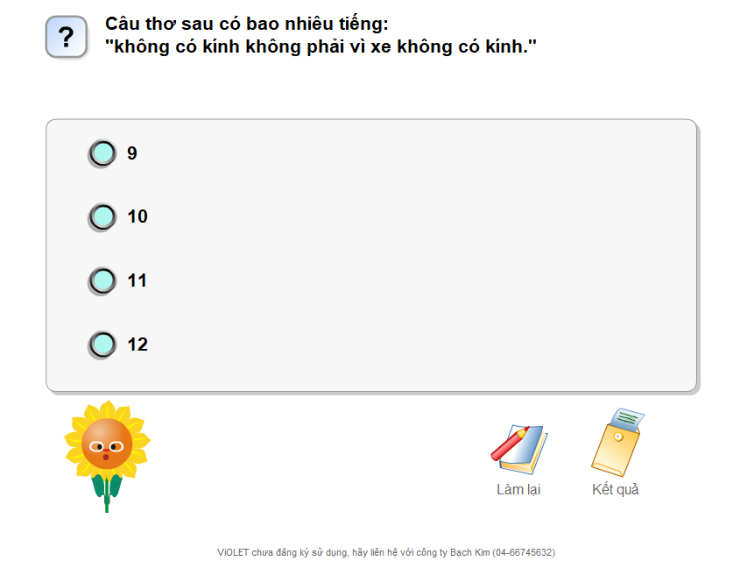

Slide 10
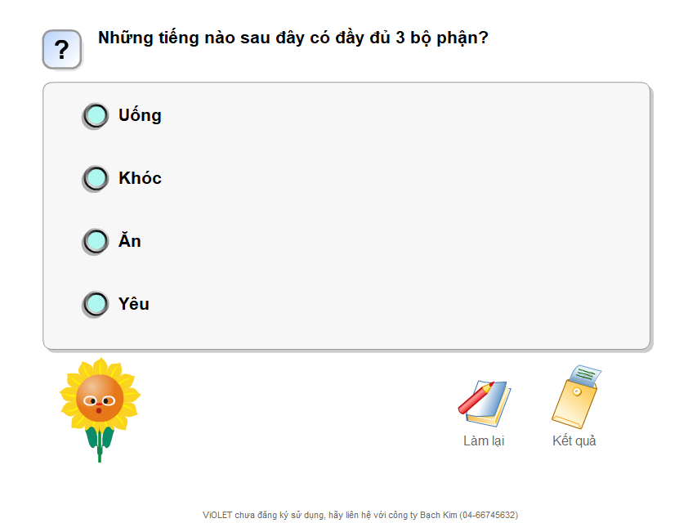

Slide 11
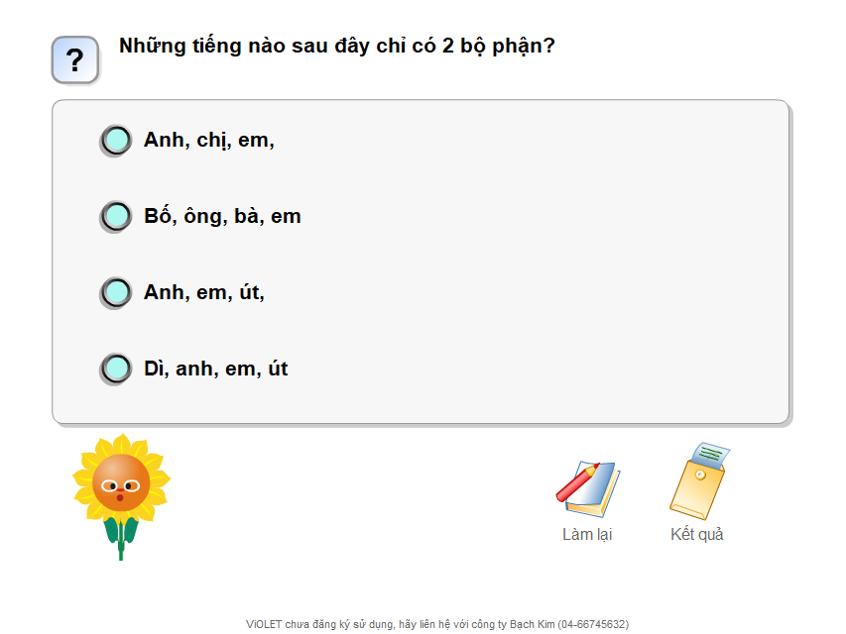

Slide 12

4. Tìm các tiếng bắt vần với nhau trong bài thơ sau:
Mang theo truyện cổ tôi đi
Nghe trong cuộc sống thầm thì tiếng xưa
Vàng cơn nắng, trắng cơn mưa
Con sông chảy có rặng dừa nghiêng soi.
Mang theo truyện cổ tôi đi
Nghe trong cuộc sống thầm thì tiếng xưa
Vàng cơn nắng, trắng cơn mưa
Con sông chảy có rặng dừa nghiêng soi.
Chú bé loắt choắt
Cái xắc xinh xinh
Cái chân thoăn thoắt
Cái đầu nghênh nghênh.
Chú bé loắt choắt
Cái xắc xinh xinh
Cái chân thoăn thoắt
Cái đầu nghênh nghênh.

Slide 13

BÀI TẬP VỀ NHÀ
1. Phân tích cấu tạo của tiếng trong các câu thơ sau:
Nếu nhắm mắt nghĩ về cha mẹ,
Đã nuôi em khôn lớn từng ngày,
Tay bồng bế sớm khuya vất vả,
Mắt nhắm rồi lại mở ra ngay.
2. Tìm các tiếng bắt vần trong bài thơ sau:
“NGHE THẦY ĐỌC THƠ”
Em nghe thầy đọc bao ngày
Tiếng thơ đỏ nắng xanh cây quanh nhà
Mái chèo nghiêng mặt sông xa
Bâng khuâng nghe vọng tiếng bà năm xưa
Nghe trăng thở động tàu dừa
Rào rào nghe chuyển cơn mưa giữa trời…
Trần đăng khoa

